Slide 1
Консультация для родителей: «Значение сказок в жизни человека»
Педагог-психолог:
Балина В.Д.

Slide 2
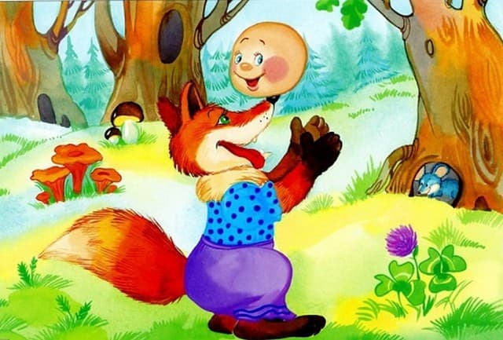
Сказки не так просты, какими кажутся на первый взгляд - они похожи на многослойный пирог. В детстве мы видим первый слой, он является самым понятным, а с возрастом нам открывается более глубинный смысл вложенного замысла в сказку. И чем короче сказка, тем больше она имеет объем вложенной в нее информации. А в таком случае сказки не менее нужны родителям, чем их детям.
Как пример - предлагаю разобрать сказку «Колобок».

Slide 3
Какие уроки можно из этой сказки вынести и чему научить ребенка, рассказывая ее:
1) Не терять чувство самоконтроля. Всегда можно найти выход из ситуации и противостоять тому, кто оскорбляет: позвать на помощь друзей, проявить хитрость. Ведь Колобка мог бы еще съесть Заяц, если бы наш герой не схитрил: «Давай, я тебе песенку спою!» Или все же, просто убежать, - так и поступал каждый раз Колобок, пропев песенку.

Slide 4
2) Не доверять первому встречному. В жизни встречаются разные люди, как доброжелательные, так и наоборот. На всякий случай, всегда нужно быть на все готовым, ведь не всегда нехорошие люди прямо и откровенно дают понять: «Я тебя съем!» Большинство, в отношении к вам, могут поступить, как хитрая Лисичка, усыпить вашу бдительность лестью и искусно сыгранной добротой; поэтому, здесь стоит быть очень осторожным, чтобы разгадать намерения людей.

Slide 5
3) Выбирать правильный путь в жизни. Об этом стоит с ребенком говорить в самом конце. Ведь Колобок был испечен с соответствующей целью, Дедушка и Бабушка возлагали на него свои надежды, а наш непослушный герой испортил жизнь и себе и им. У каждого человека есть свои способности, это является признаком назначения каждого в этом мире. Согласно данным признакам и призванию души - люди, как правило, стараются выбирать себе профессию, вид деятельности, занятие. И, безусловно, сделав правильный выбор профессии - человек сможет реализовать свои таланты в жизни, а своими успехами приносить большую пользу себе, родным и обществу, и получить от своей профессиональной деятельности еще и удовольствие. Самоутвердиться.

Slide 6
Рекомендации родителям
Не пытайтесь заменить чтение сказки на просмотр мультфильмов. Даже при большой занятости найдите время для чтения в кругу семьи или перед сном. 15 минут в день - это немного для живого, эмоционального отображения сказки вами для вашего ребенка, но это очень важно для психологического ее развития.
Перед тем, как читать незнакомую сказку сыну или дочери, быстро пробегите ее глазами. В современных интерпретациях можно встретить, например: «... и разорвал его на тысячу мелких кусочков». Это уже слишком. Поэтому, в таком случае можно заменить эту сказку на другую, или некоторые действия главных героев заменить на более мягкие, которые не отражают проявлений агрессии и различного негативизма, потому что у ребенка может формироваться мнение, что только зло и жестокость может быть сильным и разумным.

Slide 7
Не стоит читать грустные сказки ребенку на ночь. Потому что тяжело будет представить, что ребенку может присниться после такой сказки.
Дети должны знать и понимать, что в жизни есть, кроме «внешней», «внутренняя» сторона (основной воспитательный смысл сказки). Поговорите об этом с ребенком, тонко, осторожно выбирая момент. Исключительно в познавательных целях, подняв ребенка до того, как правильно он должен поступать в подобных ситуациях. А еще лучше, если ребенок недавно чем-то провинился, то подобрать согласно этой ситуации соответствующую сказку с освещением поучительно-воспитательного момента.

